Slide 1
Retrospectiva Projeto Prático
GRUPO ASP.NET

Slide 2




Retrospectiva
Ferramentas onlines para criação de documentos e diagramas
Reuniões presenciais, mas a maioria online via Skype
Alinhamentos via Skype, grupo no whatsapp e e-mail

Slide 3
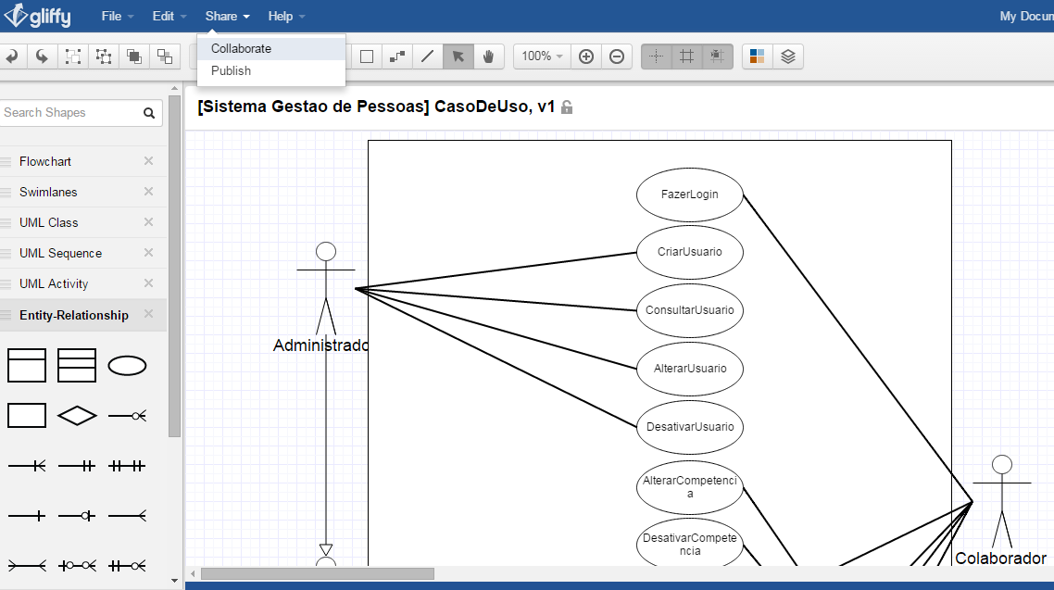
Retrospectiva

Slide 4


Retrospectiva
Github para repósitório
Ferramenta para implementação: Visual Studio
- .NET Framework 4.5
- Padrão MVC
- Versão Ultimate 2013
Versionamento por meio de históricos

Slide 5
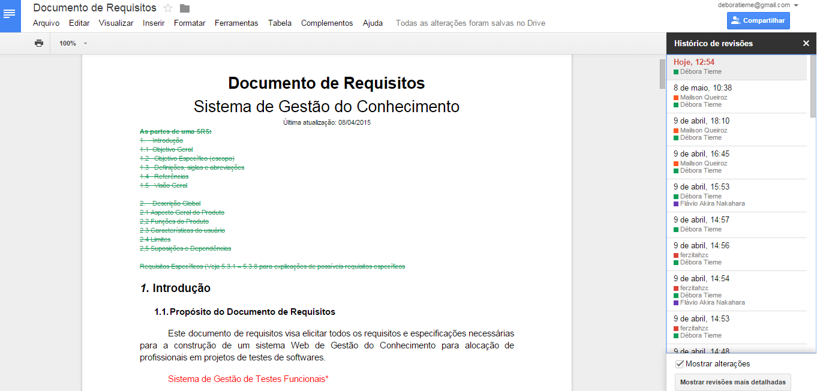
Retrospectiva

Slide 6
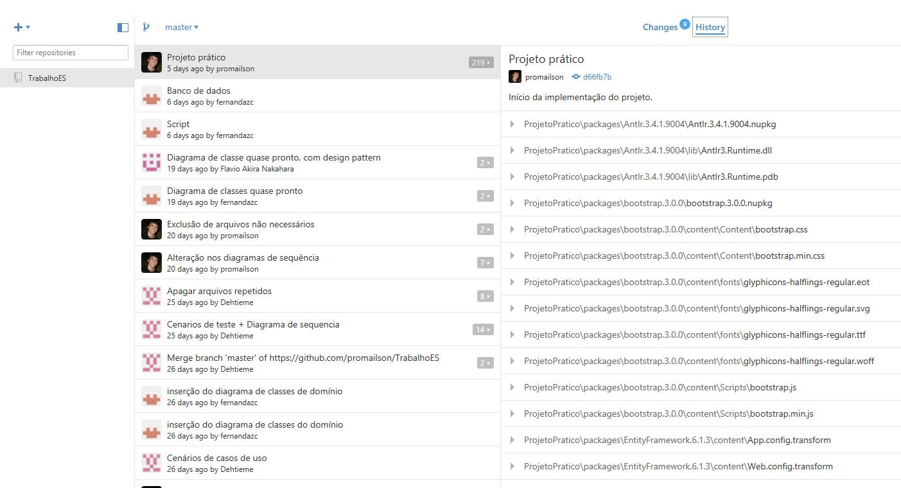
Retrospectiva

Slide 7
Retrospectiva
Especificação de Requisitos
Diagramas de Caso de Uso, de Classes e de Estados e Mockups
Cenários de Casos de Uso e Cenários de Testes
Controle de Versão
Diagramas de Classe de Projeto e de Sequência
Implementação do Projeto

Slide 8
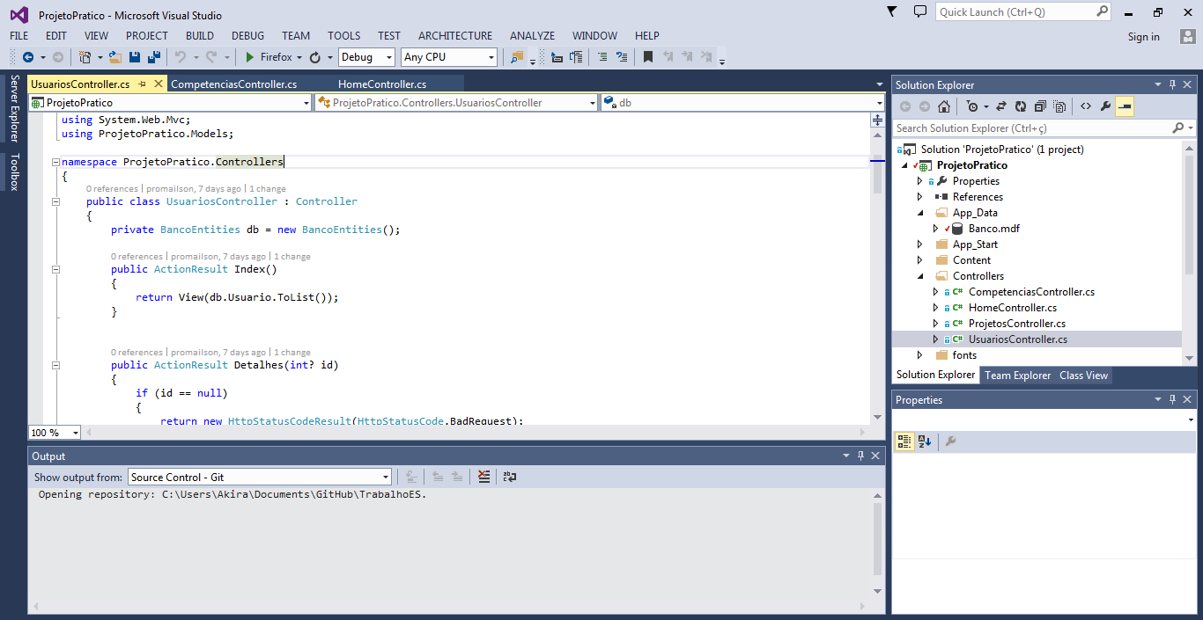
Retrospectiva

